Slide 1
Guía N°17
4° Básico A B C

Slide 2
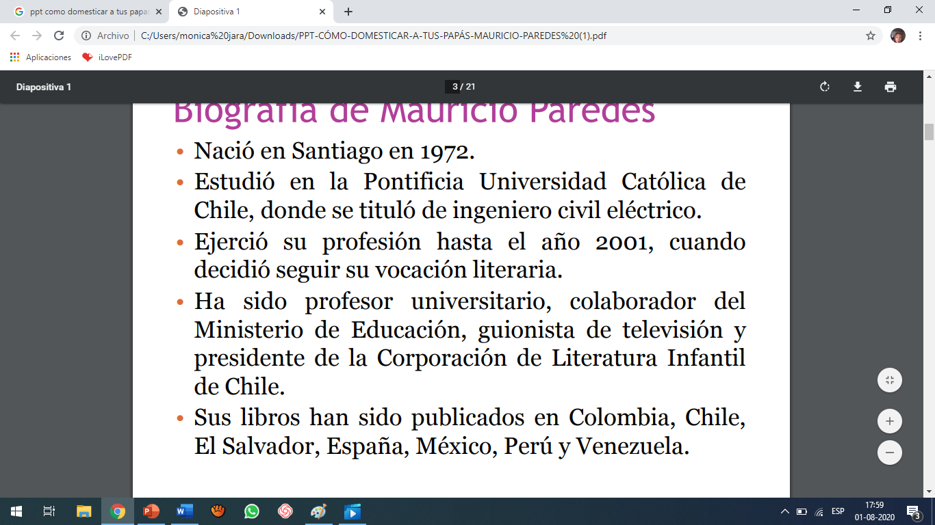
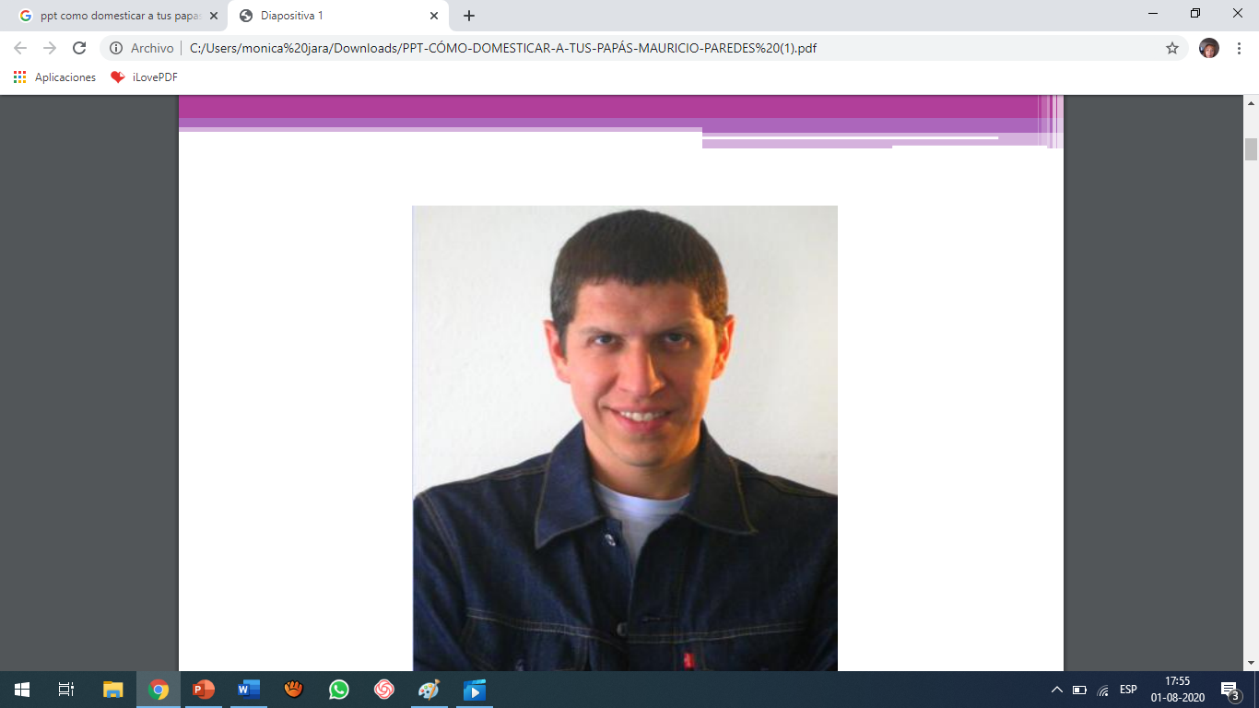

Slide 3
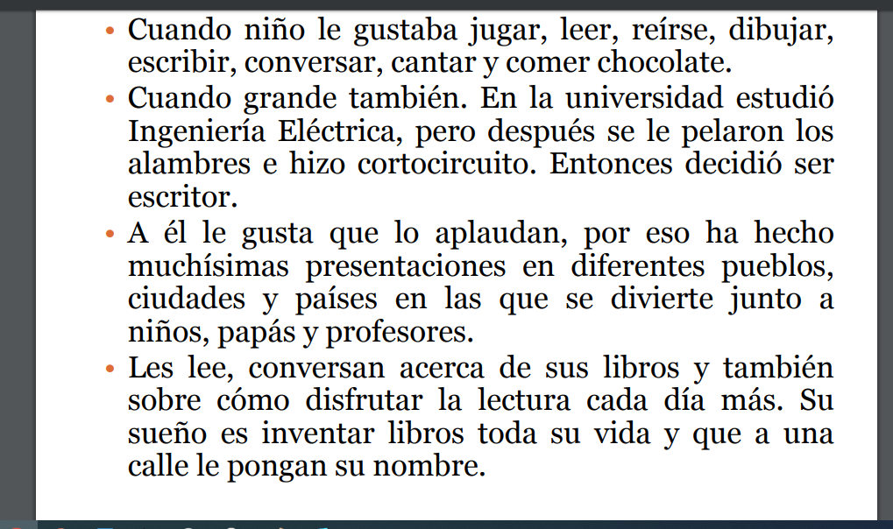

Slide 4
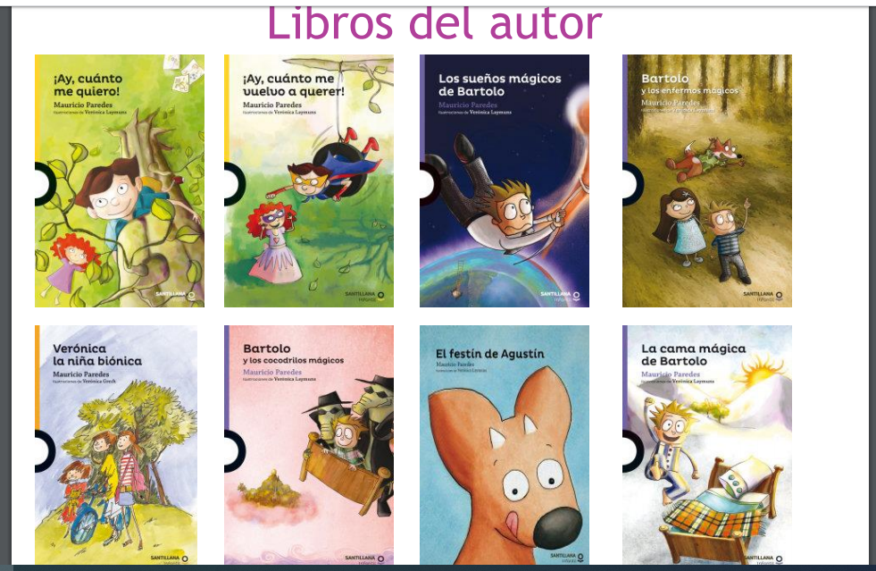

Slide 6
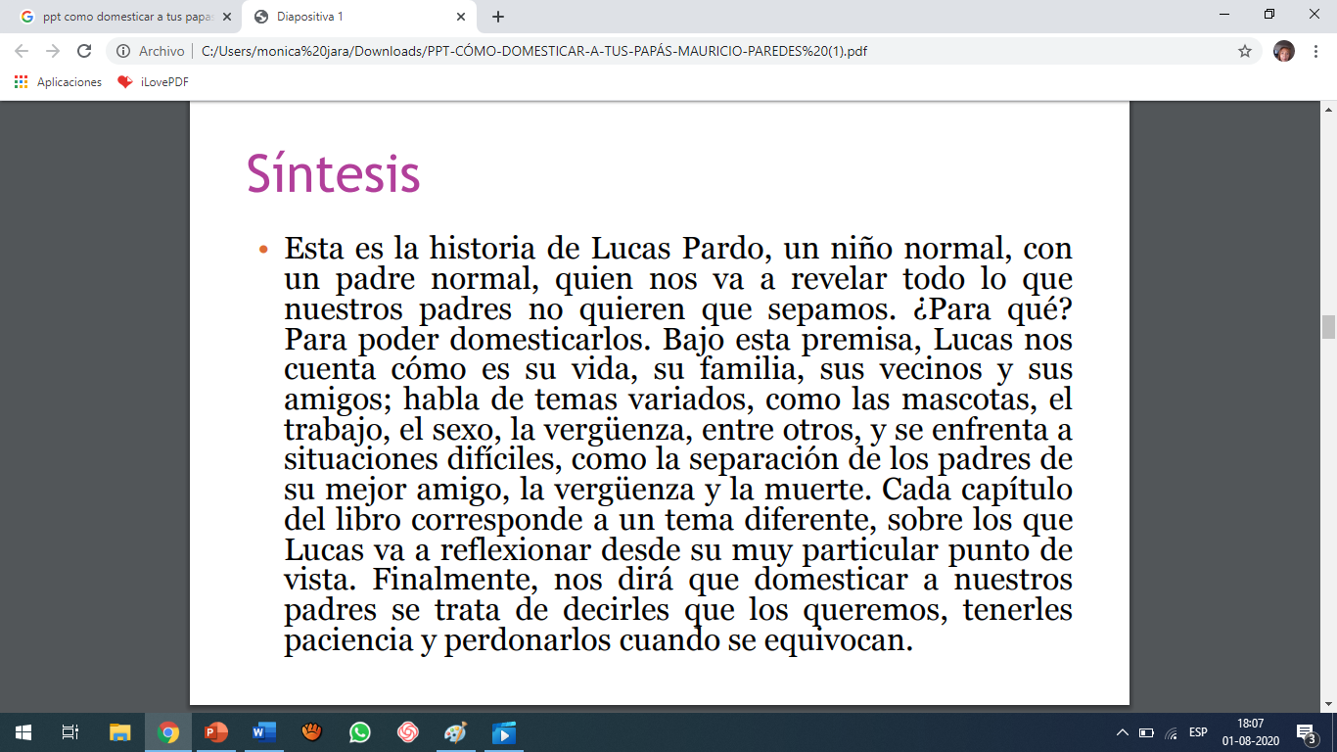
Como domesticar a tus papás.

Slide 7
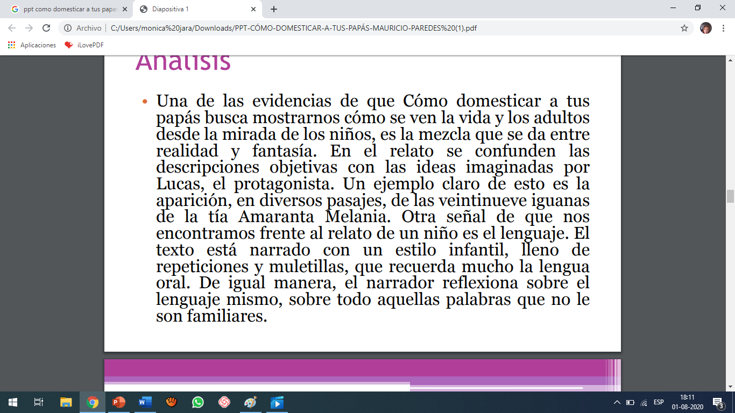
muletilla
Palabra o expresión que se repite o intercala en el discurso con excesiva frecuencia, como si se tratara de un tic de la persona que habla o escribe.

Slide 11
Los pasos de la hipótesis son: reunir información, compararla, dar posibles explicaciones, escoger la explicación más probable y formular una o más hipótesis. ​ Después de hacer todos estos pasos se realiza una experimentación, en la que se confirma la hipótesis o no.

